Slide 1




Normes d'ús per a la participació en les Aules Virtuals
Recordeu mantenir desconnectades la vostra càmera i micròfon per evitar interferències.
Les preguntes es fan principalment pel xat. Si no disposeu d’aquesta icona, pengeu, elimineu cookies (o accedir en una pestanya en incògnit) i torneu a accedir. Si segueix sense aparèixer, pots fer les preguntes a través del micròfon al final de la sessió.
La presentació i els recursos utilitzats seran compartits per la persona docent a través del xat al llarg d’aquesta sessió, mitjançant un enllaç.
En breus moments començarà l’activitat

Slide 2
Introducció a Azure Apps Service
Pedro Galindo Morey
pedrogalindomorey@hotmail.com
Cybersecurity Developer / Product owner
Juny 2020

Slide 3
Agenda
Què és això del cloud? |  | Azure App Service
Microsoft Azure |  | Desplegament
Creant subscripció |  | Mètriques i logs

Slide 4
Què és això del cloud?
Model d’ús de serveis de negoci i tecnologia, a través d’Internet, pagant només allò que s’utilitza.
A la pràctica consisteix a utilitzar una xarxa de servidors i infraestructura associada, per processar dades en lloc d’utilitzar servidors locals
Font: Microsoft

Slide 5
Avantatges del cloud
Elasticitat: la infraestructura s’adapta a les necessitats en cada moment i situació.
Pagament per ús: no cal inversió prèvia en sistemes, model de subscripció.
Alta disponibilitat: es poden assegurar disponibilitats per sobre del 99%.
Globalització: possibilitat de desplegar l’aplicació o servei arreu del món.

Slide 6
Elasticitat: adaptació a la demanda

Slide 7
Tipus de cloud (per propietat)
Privat: consisteix a gestionar els datacenters propis amb les eines i filosofia del cloud computing. Es perden bona part dels avantatges del cloud.
Públic: utilitzar la infraestructura dels proveïdors. Permet aprofitar al màxim els avantatges del cloud i no necessita disposar de datacenter propi.
Híbrid: bàsicament és tenir un cloud privat i utilitzar el cloud públic per suportar els pics de consum.
Els models públic és el més popular per startups, particulars o empreses que no volen invertir en centres de dades propis.

Slide 8
Models ús cloud

Slide 9
Principals proveïdors
Font: Informe Kinsta

Slide 10
Microsoft Azure
Microsoft va començar a oferir Windows Azure al 2010
Al 2015 canvia de nom per Microsoft Azure perquè ja no es limita a tecnologia Microsoft (actualment Linux és el SO més utilitzat a Azure)
Actualment disposa de 55 regions:
Una regió és un conjunt de centres de dades interconnectas entre sí amb una xarxa pròpia. Dins una regió es defineixen zones de disponibilitat per assegurar el funcionament.

Slide 11
Opcions d’administració
Un portal web https://portal.azure.com que permet realitzar totes les accions a través de menús web.
PowerShell disposa d’un mòdul específic per treballar sobre Azure, el que permet automatitzar tasques mitjançant scripts.
Utilitzant plantilles ARM (Azure Resource Manager) que permeten treballar sota la filosofia d’infrastructura com a codi (IoC), definint els recursos amb arxius tipus JSON.

Slide 12
Models de subscripció
Pay as you go: es facturen els diferents serveis per l’ús que es realitzi. Es necessita una targeta de crèdit. Inicialment hi ha una opció de prova (trial) que proporciona 170€ a utilitzar durant els primers 30 dies i 12 mesos per usar alguns serveis de forma gratuïta.
Enterprise: usat per empreses i organitzacions. Té l’avantatge d’oferir descomptes respecte l’opció anterior a canvi d’assegurar un consum mínim.
Esponsoritzats: usuaris de MDSN tenen un crèdit mensual disponible. El estudiants poden crear comptes per usar els serveis gratuïts sense necessitat d’introduir una targeta de crèdit i en el cas, d’estudiants universitaris tenen un crèdit de 100$ el primer any.
Hi ha tota una sèrie de serveis que es poden utilitzar sense cost, és el que s’anomena la capa gratuïta.

Slide 13
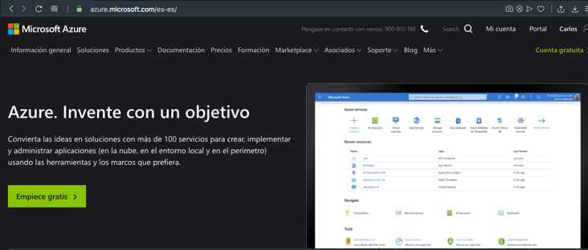
Azure: crear subscripció
Crearem una subscripció de prova, per tant es necessita introduir una target de crèdit, simplement a efectes de validació (no es realitzen càrrecs).
Per estudiants amb compte de correu de centre educatiu, el procediment és lleugerament diferent.

Slide 14
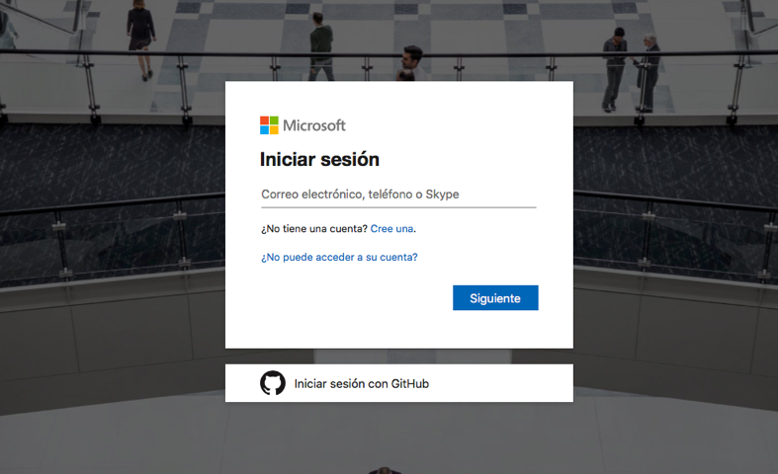
Azure: crear subscripció
Si no tenim un compte de Microsoft, caldrà crear-ne un de nou.

Slide 15
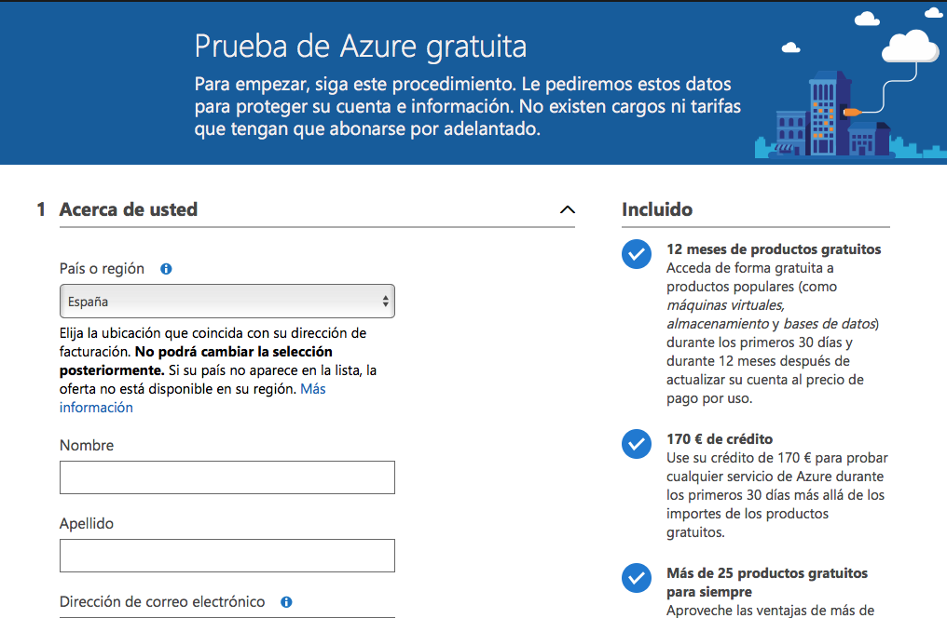
Azure: crear subscripció
Aquí fem la subscripció de prova a Azure, on ens demanarà la targeta de crèdit (no realitza cap càrrec)

Slide 16
Azure: el portal d’administració
Accés al portal (https://portal.azure.com)

Slide 17
El grup de recursos
És un dels elements més útils perquè permet agrupar, com si fossin carpetes, els recursos.
Organitzar els diferents elements en funció del projecte que s’estigui realitzant.

Slide 18





App Service
Web Apps
Aplicacions Web
Mobile Apps
Backend per apps
Logic Apps
Automatització
API Apps

Slide 19
Azure Web Apps
Es pot seleccionar plataforma Windows o Linux
Suport per diverses plataformes i llenguatges: .NET, Java, PHP, Python, nodeJS
Escalat horitzontal o vertical
Integració contínua i slots de desplegament
Compatible amb contenidors Docker

Slide 20
App Service Plan
Tot i que estem parlant de PaaS (plataforma com a servei), al final el nostre codi ha de funcionar a sobre d’una VM (Windows o Linux). Que sigui PaaS en ofereix l’avantatge de despreocupar-nos totalment de la seva gestió i configuració.
Quan es crea una Azure Web App, cal seleccionar un App Service plan (o crear un nou). Els plans tenen diversos nivells de preu agrupats en tres escenaris: Desarrollo y Prueba, Producción i Aislado. Cada nivell ofereix una combinació de prestacions i capacitats i òbviament un preu diferent.
Diverses Web Apps poden compartir el mateix Service Plan, tenint clar que es repartiran els recursos disponibles.

Slide 21
App Service Plan (Linux)

Slide 22
App Service Plan (Windows)

Slide 23
App Service Plan

Slide 24
Un primer exemple

Slide 25
Un primer exemple
Crearem el Service Plan amb l’opció gratuïta

Slide 26
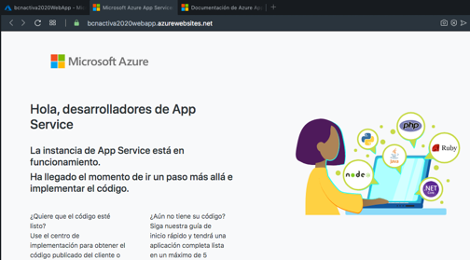
Un primer exemple

Slide 27



Models escalat
Vertical
Horitzontal
Variem mida VM
Variem nº VM
1 Core w/ 1.75 GB RAM 2 Cores w/ 3.5 GB RAM 4 Cores w/ 7 GB RAM
Max 3* instances Max 10 instances Max 20/50** instances

Slide 28
Escalat vertical
Consisteix a canviar el pla de l’app service.
L’escalat vertical sempre es fa manualment.

Slide 29
Escalat horitzontal
Consisteix a crear rèpliques (instàncies) del servei.
Es pot escalar manualment, però també de forma automàtica.
L’escalat automàtic pot ser creixent o decreixent.
Disponible a partir d’App Service de producció.

Slide 30
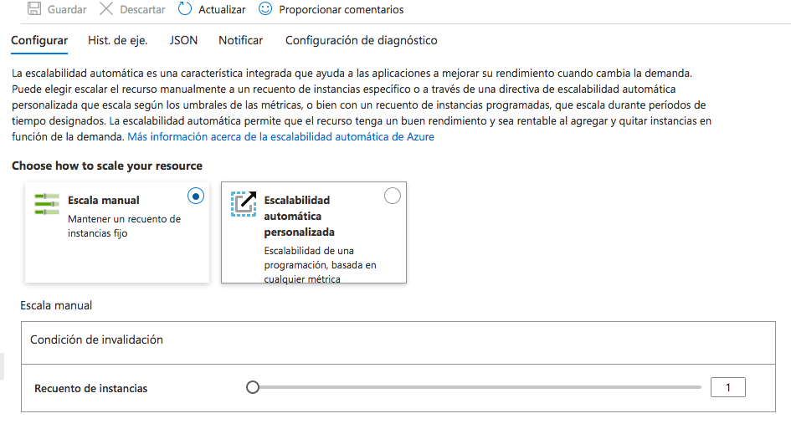
Escalat horitzontal: manual

Slide 31
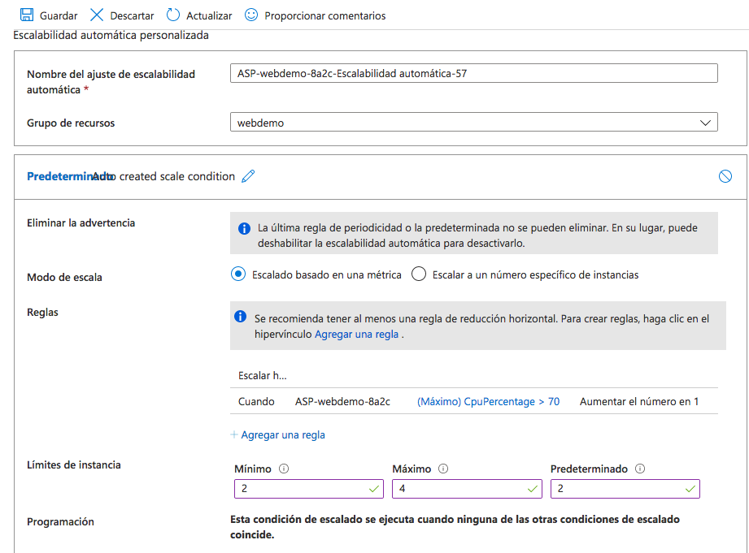
Escalat horitzontal: automàtic

Slide 32
Desplegament
Diversos mètodes per pujar el nostre codi:
Directe: FTP
Integració contínua: git, etc.

Slide 33
Integració contínua
Automatitzar desplegament.
Diversos orígens

Slide 34
Integració contínua
Automatitzar desplegament.
Diversos orígens

Slide 35
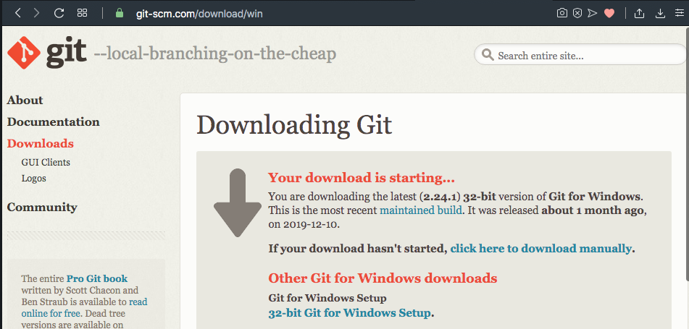
Previ: git en màquina local
Instal·lar git per Windows

Slide 36
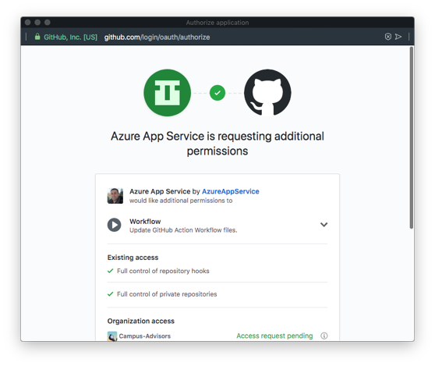
Integració contínua
Exemple GitHub

Slide 37
Integració contínua
Els serveis d’implementació permeten la compilació i el desplegament.

Slide 38
Integració contínua
Especifiquem el repositori que es desplegarà:

Slide 39
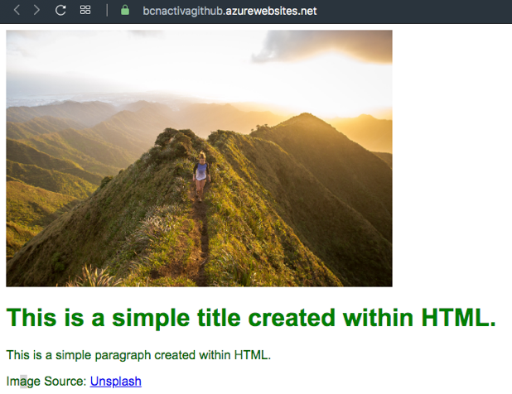
Integració contínua

Slide 40
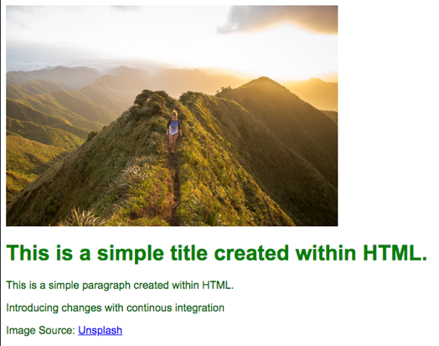
Integració contínua
Si ara apliquem un canvi al codi, aquest s'actualitza automàticament.
git commit -am “canvis”
git push origin master

Slide 41
Exemple amb compilació
També permet desplegar serveis web que requereixin compilació.
Azure a partir de la tecnologia indicada al crear l’App Service, realitza la compilació i desplegament del codi.
Es poden implementar regles de test (pipelines).

Slide 42
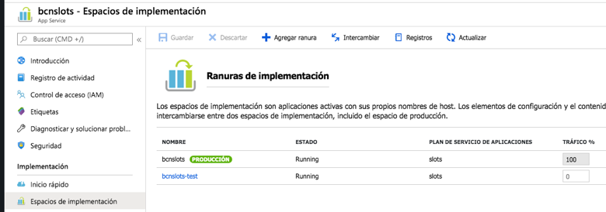
Espais implementació
Permeten disposar de més d’una ranura implementació.
A partir d’App Service de producció

Slide 43
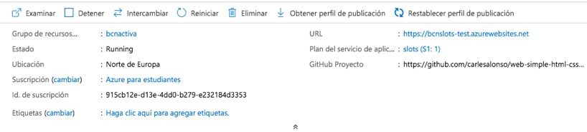
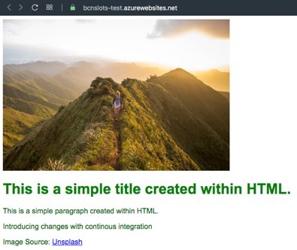
Espais implementació
Configurem desplegament del web a slot de test.

Slide 44
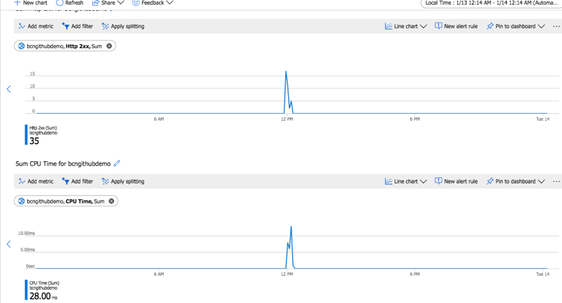
Monitorització: mètriques
Podem definir gràfiques de monitorització

Slide 45
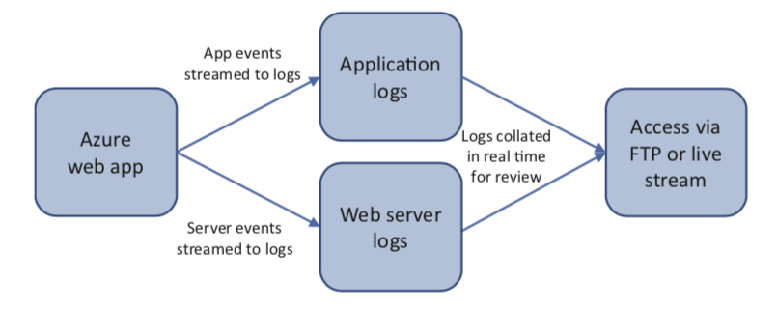
Monitorització: logs

Slide 46
Monitorització: logs
Activem l’opció de crear logs que podran ser descarregats via FTP.

Slide 47
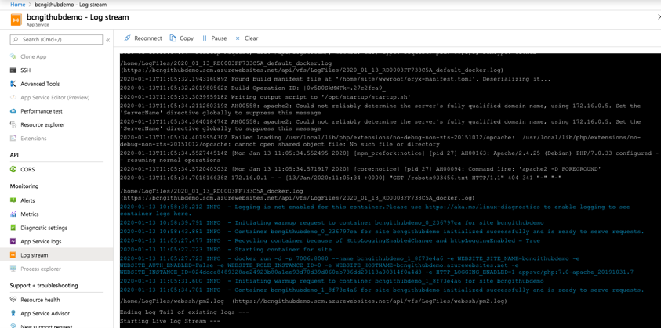
Monitorització: logs
Consola en temps real

Slide 48
Monitorització: App Insights
Servei monitorització de les aplicacions.
Utilitats:
Detecció problemes rendiment
Recompte visites
Estadístiques dels visitants
Es pot utilitzar en diverses plataformes de codi: Java, .NET, javascript, etc.

Slide 49
Logic Apps
Exemple de serverless.
Funcions que es disparen per events.
Útils per connectar serveis.
Milers de connectors amb opció de crear-los de forma personalitzada.

Slide 50
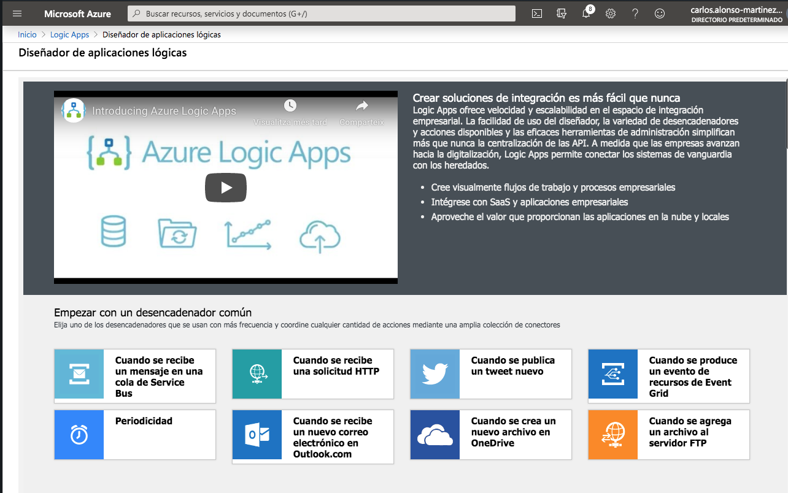
Logic Apps. Plantilles

Slide 51
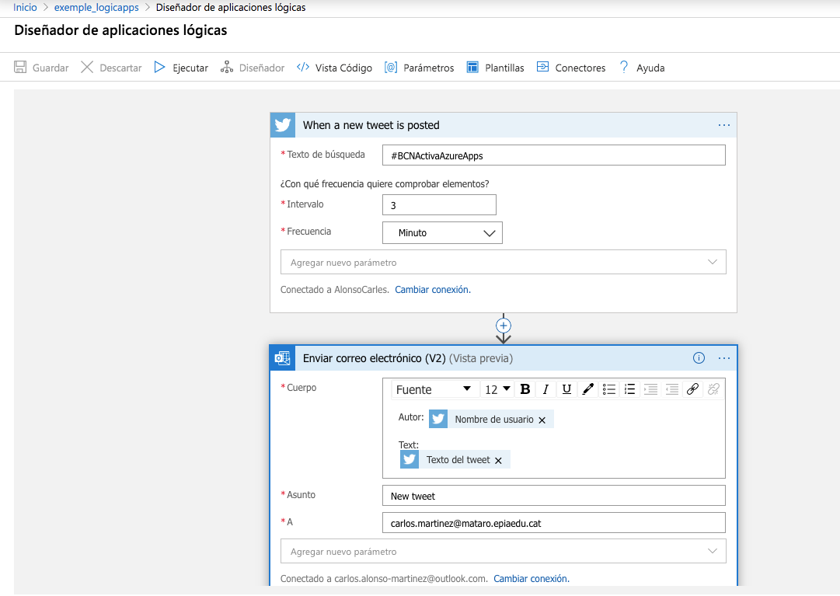
Logic App: exemple

Slide 52
Per seguir...
Learn Azure in a month of Lunches. https://news.thewindowsclub.com/microsoft-ebook-to-learn-azure-94125/
Channel 9 [vídeos]. https://channel9.msdn.com
Microsoft Docs. Get Started with Azure. https://docs.microsoft.com/en-us/azure/

Slide 53
Altres dubtes?
GRÀCIES!!

